Slide 1
Niveau 3 · Deel 29
Domain-Driven Design — deel 29
CPSA-A-examentraining: de assignment-vorm oefenen — Niveau 3: expert

Slide 2
Waar we staan
Deel 10 en 22: module-toetsvorm.
Dit deel: de échte capstone-vorm.
Niet inhoud — vorm.

Slide 3
De echte capstone
Systeemtype kiezen.
NDA. Twee taken. Kiezen.
Drie dagen. Verdedigen — voor twee examinatoren.

Slide 4
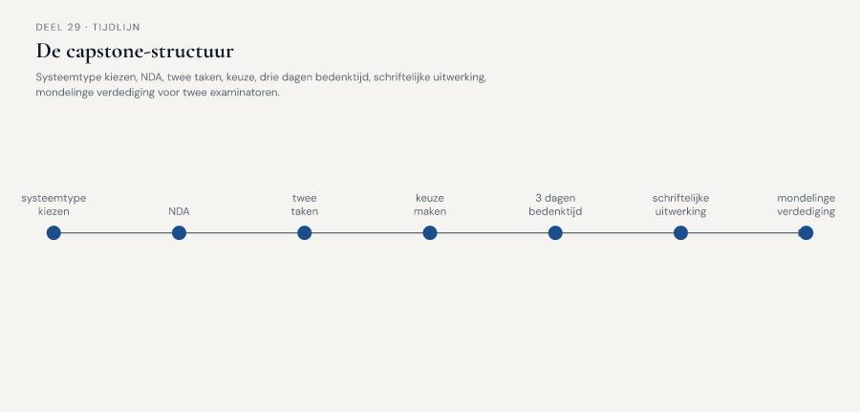
Figuur 29-1
De capstone-structuur als tijdlijn

Slide 5
Waarom deze vorm
Geen ruggespraak vooraf.
Kort genoeg voor vakmanschap,
lang genoeg tegen improvisatie.

Slide 6
Wat dit deel oplevert
De capstone-structuur begrijpen
Onder tijdsdruk kiezen
De verdedigingskaart
Verdedigen voor twee rollen

Slide 7
De enveloppe
Foppe, zonder inleiding.
Een geheimhoudingsverklaring.
"De klok begint nu."

Slide 8
Het systeemtype
Twee historisch gegroeide
deelnemersmodellen, na fusie,
onder een wettelijke deadline.

Slide 9
Taak 1
Ontwerp en verdedig
een context-mappingbesluit.
Minstens drie botsingspunten.

Slide 10
Taak 2
Ontwerp een governance-mechanisme
tegen taal-drift,
over de eerste twee jaar.

Slide 11
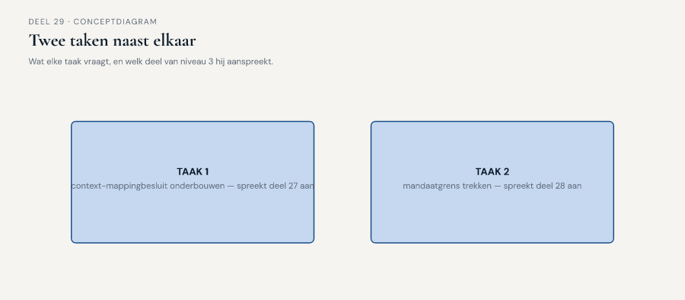
Figuur 29-2
De twee taken naast elkaar

Slide 12
De keuze zelf telt al mee
Niet welke taak "beter" is.
Of de keuze bewust is,
en waarom.

Slide 13
Daan kiest
Taak 1 — vertrouwd terrein.
Risico: te veel op eigen dossier leunen.
Hardop benoemd, vóór hij begint.

Slide 14
Twee examinatoren
Methodologie.
Communicatie.
Zoals de module: 20 punten, 10 punten.

Slide 15
De methodologie-examinator
Klopt de analyse?
Zijn alternatieven serieus overwogen?
Is het mandaat scherp?

Slide 16
De communicatie-examinator
Kan de kandidaat het uitleggen
aan iemand die de opdracht
niet heeft zien ontstaan?

Slide 17
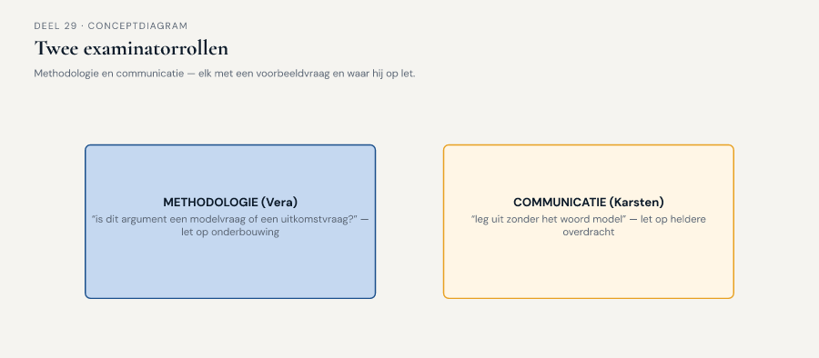
Figuur 29-3
De twee rollen, elk met een voorbeeldvraag

Slide 18
De verdedigingskaart, veld 1
De claim — scherp,
herhaalbaar door een buitenstaander

Slide 19
De verdedigingskaart, veld 2
Elk alternatief serieus gewogen —
niet genoemd om te worden afgeserveerd

Slide 20
De verdedigingskaart, veld 3
Wat buiten je mandaat valt —
de oordeelstoets, toegepast

Slide 21
Het laatste veld
De vraag die je hoopt
dat niemand stelt.
Wat is je eerlijke antwoord?

Slide 22
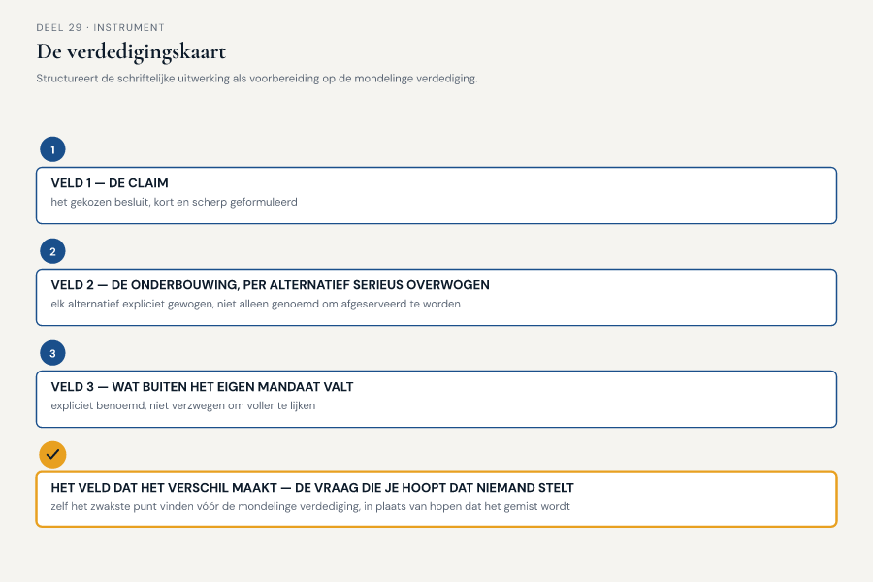
Figuur 29-4
De verdedigingskaart, vier velden

Slide 23
Vera vraagt door
"Dat is een uitkomstvraag-argument.
Hoort dat hier thuis?"

Slide 24
Daan corrigeert zichzelf
"U heeft gelijk — ik vermeng
twee dingen. Laat me splitsen."

Slide 25
Karsten, onvoorzien
"Leg een anti-corruption layer uit
zonder het woord 'model.'"

Slide 26
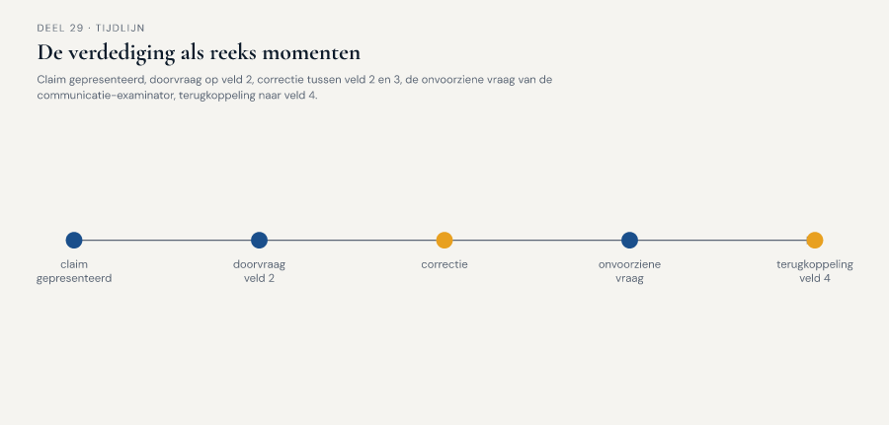
Figuur 29-5
De verdediging als tijdlijn — claim, doorvraag, correctie, onvoorziene vraag

Slide 27
Vooruit
Dit deel: de vorm, gecomprimeerd, generiek.
Deel 30: het volledige dossier,
vier rollen, twee dagdelen — de masterproef.

